Slide 1

TIẾNG VIỆT 1
BÀI 71:
ươc - ươt

Slide 2
KHỞI ĐỘNG

Slide 3








CHUYẾN XE TRI THỨC
TRẠM XE BUÝT
PLAY

Slide 4


Hãy đọc đúng để lên xe buýt nhé!
cưỡi ngựa, vuốt ve, trẻ thơ
RIGHT/ĐÚNG
WRONG/SAI

Slide 5

Hãy đọc đúng để lên xe buýt nhé!
nhuộm v¶i, luống cuống, lem luốc
RIGHT/ĐÚNG
WRONG/SAI

Slide 6


Hãy đọc đúng để lên xe buýt nhé!
Mưa xuống, tiết trời càng lạnh buốt.
RIGHT/ĐÚNG
WRONG/SAI

Slide 7


Slide 8

ươc
ươc
ươt
Hà ước được lướt sóng biển.

Slide 9


Slide 10
ươc ươt
đ | ươc
được
bước lược ngược nước
lướt lượt mướt mượt

Slide 11


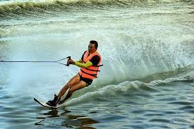
ươc
ươc
ươt
thước kẻ
dược sĩ
lướt v¸n

Slide 12

ươc ươt
đ | ươc
được
bước lược ngược nước
lướt lượt mướt mượt
thước kẻ
dược sĩ
lướt v¸n

Slide 13
Thư giãn

Slide 14


Slide 15
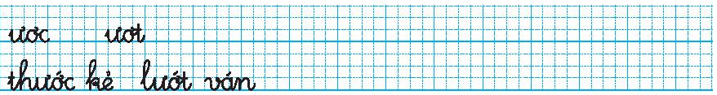

Slide 16
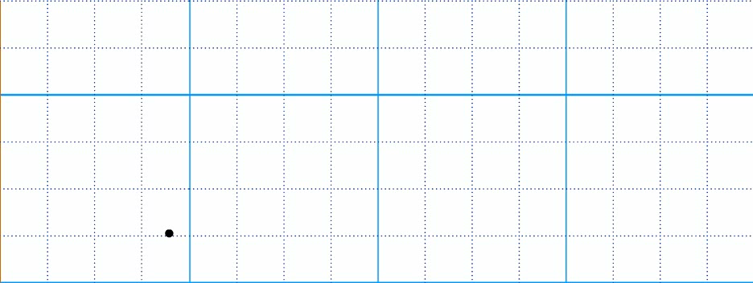

Slide 17
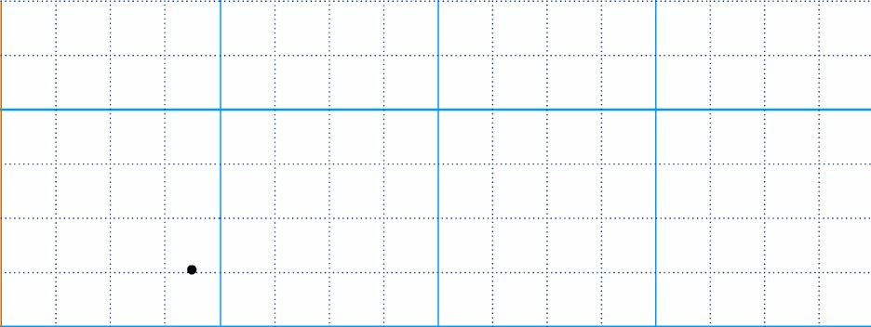

Slide 18
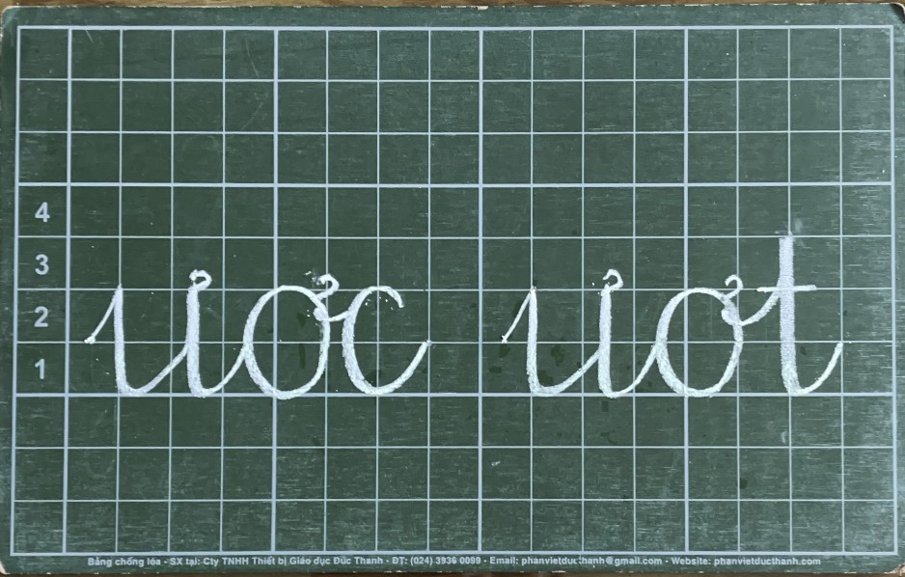

Slide 19
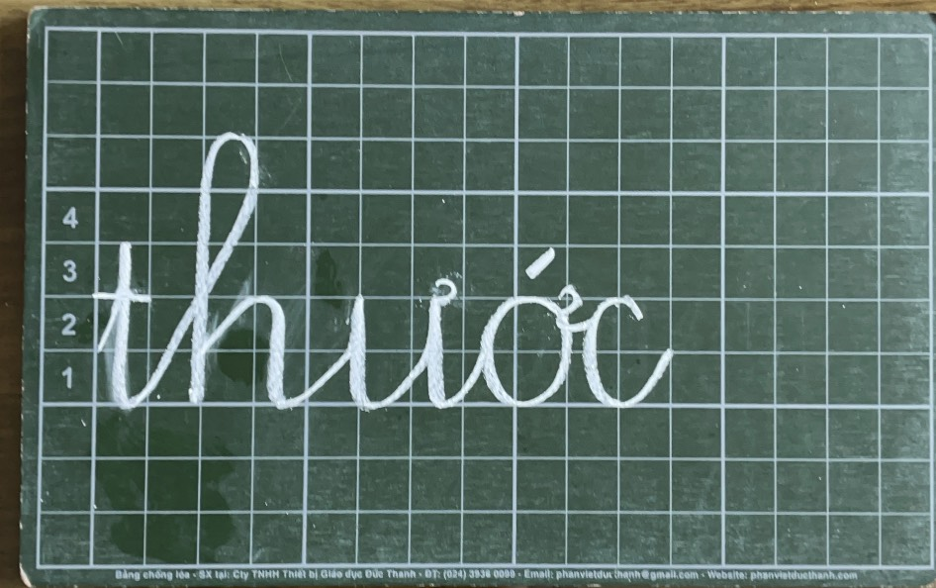

Slide 20
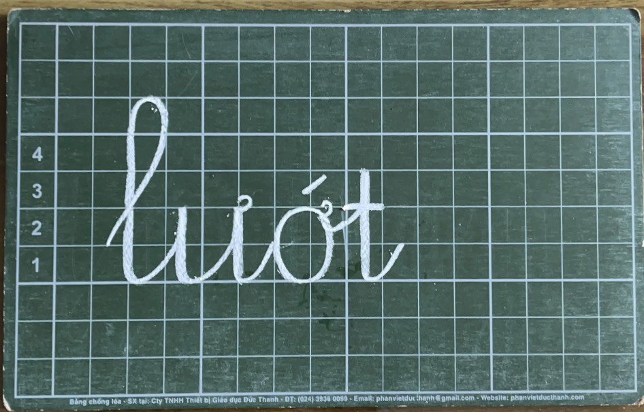

Slide 21
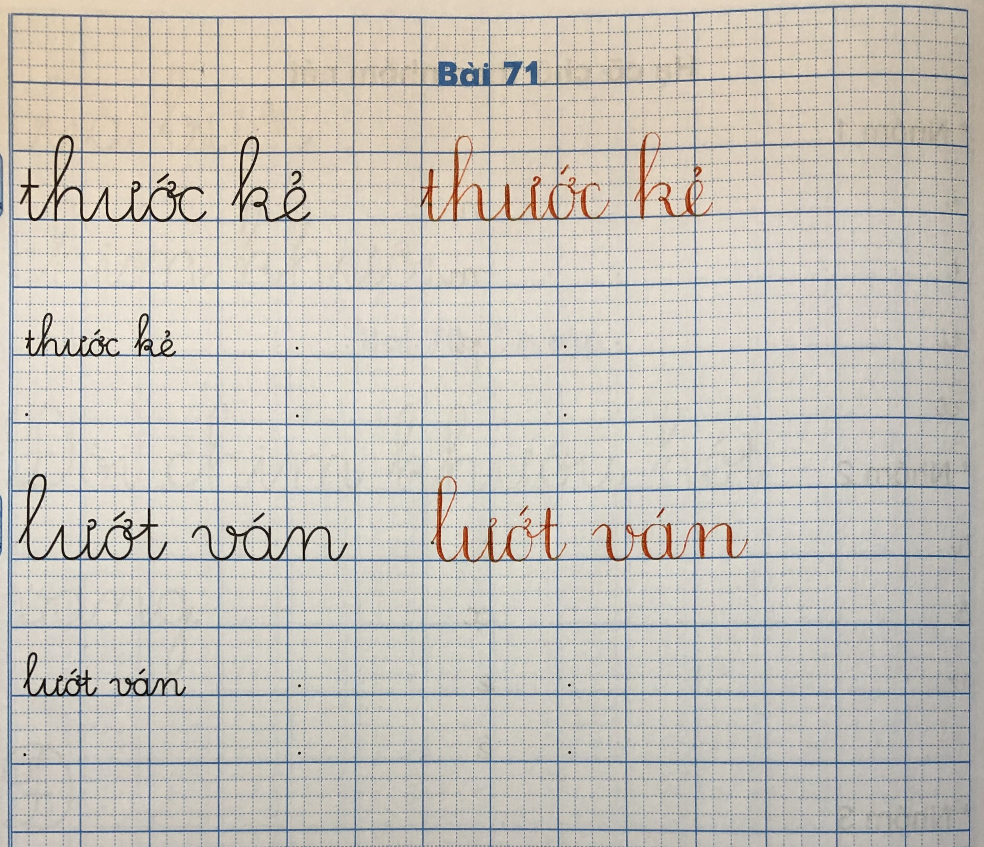

Slide 22


Slide 23

2
Lúc học hát, Nam ước làm ca sĩ. Lúc nghe mẹ đọc thơ, Nam lại ước trở thành nhà thơ. Khi ra biển, Nam ước là người lái tàu, vượt qua những con sóng lớn. Nhìn lên bầu trời, Nam lại ước làm phi công. Nam tự hỏi: “Bao giờ mình mới lớn nhỉ?”.
1
3
4
5

Slide 24


Slide 25
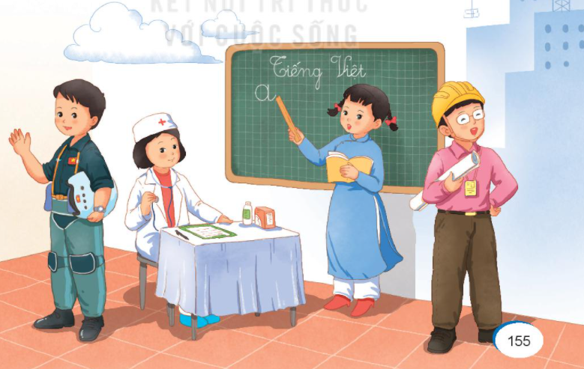
Ước mơ của em

Slide 26

CỦNG CỐ
BÀI HỌC

